Slide 1
姓名：缪应江
浅谈Spark

Slide 2



目录
1
Spark简介
2
Spark与Hadoop对比
3
Spark批处理
4
Spark集群模式

Slide 3
Spark简介
Spark是一个高效的分布式计算系统，发源于美国加州大学伯克利分校AMPLab的集群计算平台。Spark立足于内存计算，相比Hadoop MapReduce，Spark在性能上要高100倍，而且Spark提供了比Hadoop更上层的API，同样的算法在Spark中实现往往只有Hadoop的1/10或者1/100的长度。
Spark基于map reduce 算法模式实现的分布式计算，拥有Hadoop MapReduce所具有的优点；但不同于Hadoop MapReduce的是Job中间输出和结果可以保存在内存中，从而不再需要读写HDFS
目前Spark在全球已有广泛的应用，其中包括阿里巴巴、Cloudera、Databricks、IBM、Intel、雅虎等。
Spark自2013年6月进入Apache的孵化器以来，已经有来自25个组织的120多位开发者参与贡献。

Slide 4
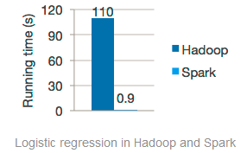
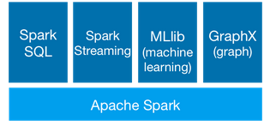
Spark简介
1.先进架构：
Spark采用Scala语言编写，底层采用actor mode的akka作为通讯架构，代码简洁高效。
基于DAG图的执行引擎，减少多次计算之间中间结果写到HDFS的开销。
建立在统一抽象的RDD(分布式内存抽象)之上，使得它可以以基本一致的方式应对不同的大数据处理场景。
2.运行速度快：
提供Cache机制来支持需要反复迭代的计算，减少数据读取的IO开销
3.易用性好：
Spark提供广泛的数据集操作类型(各种转换算子，行动算子等)
Spark支持Java，Python和Scala API，支持交互式Python和Scala的shell
4.通用性强：
以其RDD模型的强大表现能力，逐渐形成了一套自己的生态圈，提供了full-stack的解决方案。
主要包括Spark内存中批处理，Spark SQL交互式查询，Spark Streaming
流式计算，Mllib机器学习算法，GraphX图计算。
5.与Hadoop无缝衔接：
Spark可以使用YARN作为它的集群管理器
读取HDFS,HBASE的Hadoop的数据

Slide 5
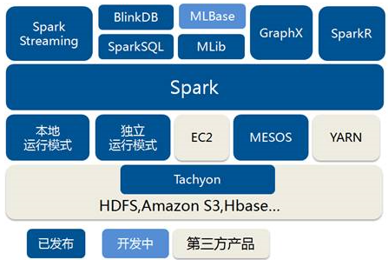
Spark简介
Spark生态圈也称为BDAS（伯克利数据分析栈），是伯克利APMLab实验室打造的，力图在算法（Algorithms）、机器（Machines）、人（People）之间通过大规模集成来展现大数据应用的一个平台。
Spark生态圈以Spark Core为核心，从HDFS、Cassandra、Amazon S3和HBase等持久层读取数据，以MESS、YARN和自身携带的Standalone为资源管理器调度Job完成Spark应用程序的计算。 这些应用程序可以来自于不同的组件，如Spark Shell/Spark Submit的批处理、Spark Streaming的实时流处理应用、Spark SQL查询、MLlib的机器学习、GraphX的图处理和SparkR的数学计算等等。

Slide 6
与Hadoop对比
Hadoop | Spark
抽象层次低，需要手工编写代码来完成，使用上难以上手 | 基于RDD的抽象，使数据处理逻辑的代码非常简短
只提供两个操作，Map和Reduce，表达力欠缺 | 提供很多转换和动作，很多基本操作如Join，GroupBy已经在RDD转换和动作中实现
中间结果也放在HDFS文件系统中 | 中间结果放在内存中，内存放不下了会写入本地磁盘
ReduceTask需要等待所有MapTask都完成后才可以开始 | 分区相同的转换构成流水线放在一个Task中运行，分区不同的转换需要Shuffle，被划分到不同的Stage中，需要等待前面的Stage完成后才可以开始
时延高，只适用Batch数据处理，对于交互式数据处理，实时数据处理的支持不够 | 通过将流拆成小的batch提供Discretized Stream处理流数据
对于迭代式数据处理性能比较差 | 通过在内存中缓存数据，提高迭代式计算的性能
历经10年发展，已在生产环境稳定运行多年 | 运行不够稳定

Slide 7
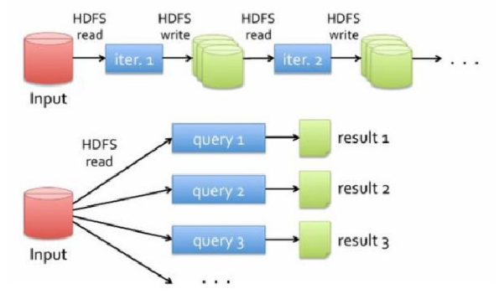
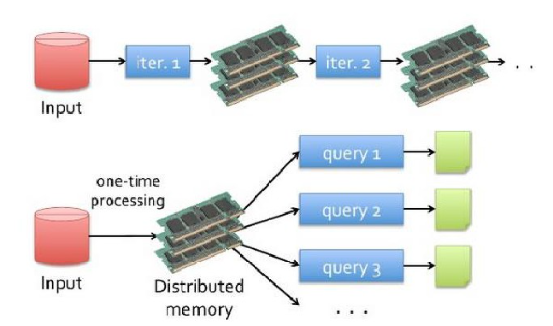
与Hadoop对比
Hadoop数据抽取运算模型：反复读写，磁盘IO是瓶颈
Spark数据抽取运算模型：

Slide 8
Spark批处理
RDD简介
Spark程序入口
创建RDD
RDD操作
Transformations
Actions

Slide 9
Spark批处理
RDD (Resilient Distributed Dataset) ：弹性分布式数据集--分布式内存抽象的概念
RDD是Spark对数据的核心抽象，是Spark的基石。
RDD是一个可容错、只读的、已被分区的、可并行操作的分布式元素集合
RDD的特点：
1.只读：状态不可变，不能修改
2.分区：支持元素根据 Key 来分区 ( Partitioning ) ，保存到多个上，还原时只会重新计算丢失分区的数据，而不会影响整个系统
3. RDD必须是可序列化的
4.路径：在 RDD 中叫血统 ( lineage ) ，即 RDD 有充足的信息关于它是如何从其他 RDD 产生而来的
5.持久化：可以控制存储级别（内存、磁盘等）来进行持久化
在RDD的内部实现中每个RDD都可以使用5个方面的特性来表示，即数据分区的集合，能根据本地性快速访问到数据的偏好位置，依赖关系，计算方法，是否是哈希/范围分区的元数据：
操作 | 含义
partitions() | 返回一组Partition对象
preferredLocations(p) | 根据数据存放的位置，返回分区p在哪些节点访问更快
dependencies() | 返回一组依赖
iterator(p, parentIters) | 按照父分区的迭代器，逐个计算分区p的元素(计算函数)
partitioner() | 返回RDD是否hash/range分区的元数据信息

Slide 10
Spark程序入口
SparkContext:
Spark应用程序需要做的第一件事就是创建一个 SparkContext 对象，SparkContext对象决定了Spark如何访问集群。
而要新建一个SparkContext对象，你还得需要构造一个 SparkConf 对象，SparkConf对象包含了你的应用程序的配置信息。
每个JVM进程中，只能有一个活跃（active）的SparkContext对象。如果你非要再新建一个，那首先必须将之前那个活跃的SparkContext 对象stop()掉。
Spark中已经有一个创建好的SparkContext，简称sc
Scala:
import org.apache.spark.SparkContext
import org.apache.spark.SparkConf
val conf=new SparkConf().setAppName(appName).setMaster(master)
val sc = new SparkContext(conf)

Slide 11
创建RDD
一、并行化集合
并行化集合是以一个已有的集合对象(例如：Scala Seq)为参数,调用 SparkContext.parallelize() 方法创建得到的RDD。
集合对象中所有的元素都将被复制到一个可并行操作的分布式数据集中。
val data=Array(1,2,3,4,5)
val distData=sc.parallelize(data)
二、外部数据集
Spark 可以通过Hadoop所支持的任何数据源来创建分布式数据集，包括：本地文件系统、HDFS、Cassandra、HBase、Amazon S3 等。Spark 支持的文件格式包括：文本文件（text files）、SequenceFiles，以及其他 Hadoop 支持的输入格式（InputFormat）。
val distFile = sc.textFile("data.txt")
三、通过转换现有的RDD得到
distFile.flatMap(line => line.split(" "))

Slide 12
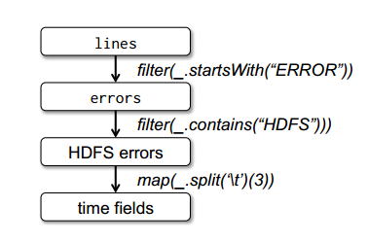
RDD操作
日志挖掘:
val lines=sc.textFile(“hdfs://….”)
val errors=lines.filter(_.startsWith(“ERROR”))
errors.cache()
errors.filter(_.contains(“HDFS”))
.map(_.split(‘\t’)(3))
.take(10)
作用于RDD上的操作分为转换(transformation)和动作(action)。
Spark中的所有transformation都是惰性的，在执行transformation，并不会提交Job，只有在执行action操作，才会被提交到集群中真正的被执行。
Transformation：将已有RDD转换得到一个新的RDD 。
Action：计算，返回结果或把RDD数据写到存储系统中。

Slide 13
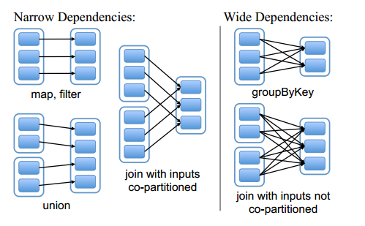
RDD依赖
窄依赖（narrow dependencies）：父RDD的每个分区都只被子RDD的一个分区所依赖
比如map、filter、union等
宽依赖（wide dependencies）：父RDD的分区被多个子RDD的分区所依赖。
比如groupByKey、reduceByKey等
1.程序优化：
窄依赖支持在一个节点上管道化执行。如在filter之后执行map
2.容错：
窄依赖支持更高效的故障还原。只有丢失的父RDD的分区需要重新计算
宽依赖需要所有父RDD的分区，因此就需要完全重新执行
Checkpoint：Lineage链较长、宽依赖的RDD需要采用检查点机制。

Slide 14
Transformations
Transformation | 作用 | 示例 | 结果
map(func) | 返回一个新的数据集，其中每个元素都是由源RDD中一个元素经func转换得到的 | Rdd.map(x=>x+1) {1,2,3,3} | {2,3,4,4}
filter(func) | 返回一个新的数据集，其中包含的元素来自源RDD中元素经func过滤后的结果 | rdd.filter(x=>x!=1) {1,2,3,3} | {2,3,3}
flatMap(func) | 类似于map，但每个输入元素可以映射到0到n个输出元素 | Rdd.flatMap(x=>x.split(“ “)) {“hello world”,”hi”} | {“hello”,”world”,”hi”}
union(otherDataset) | 返回源数据集和参数数据集的并集 | Rdd.union(other) {1,2,3} {3,4,5} | {1,2,3,3,4,5}
distinct([numTasks])) | 返回对源数据集做元素去重后的新数据集 | Rdd.distinct() {1,2,3,3} | {1,2,3}
groupByKey([numTasks]) | 若源RDD包含 (K, V) 对，则返回一个新的数据集包含 (K, Iterable<V>) 对 | Rdd.groupByKey() Rdd={(1,2),(3,4),(3,6)} | {(1,[2]),(3,[4,6])}
reduceByKey(func, [numTasks]) | 若源RDD为 (K, V) 对，则为(K, V) 对的RDD，每个key对应的value是经过func聚合后的结果 | Rdd.reduceByKey((x,y)=>x+y) Rdd={(1,2),(3,4),(3,6)} | {(1,2),(3,10)}
join(otherDataset, [numTasks]) | 若源RDD为 (K, V) 且参数RDD为(K, W)，则返回的新RDD中将包含内关联后key对应的 (K, (V, W)) 对 | Rdd.join(other) Rdd={(1,2),(3,4),(3,6)} Other={(3,9)} | {(3,(4,9)),(3,(6,9))}

Slide 15
Actions
Action | 作用 | 示例{1,2,3,3} | 结果
reduce(func) | 将RDD中元素按func进行聚合 | Rdd.reduce((x,y)=>x+y) | 9
collect() | 将数据集中所有元素以数组形式返回驱动器（driver）程序。 | Rdd.collect() | {1,2,3,3}
count() | 返回数据集中元素个数 | Rdd.count() | 4
first() | 返回数据集中首个元素（类似于 take(1) ） | Rdd.first() | {1}
take(n) | 返回数据集中前 n 个元素 | Rdd.take(2) | {1,2}
saveAsTextFile(path) | 将数据集中元素保存到指定目录下的文本文件中，支持本地文件系统、HDFS 或者其他任何Hadoop支持的文件系统。
saveAsSequenceFile(path) | 将数据集中元素保存到指定目录下的Hadoop Sequence文件中，支持本地文件系统、HDFS 或者其他任何Hadoop支持的文件系统。
saveAsObjectFile(path) | 将RDD元素以Java序列化的格式保存成文件，保存结果文件可以使用 SparkContext.objectFile 来读取。

Slide 16
Spark集群模式
Spark完整示例
集群模式概览
术语解释
Stage划分
Spark任务调度
Spark运行模式

Slide 17
Spark完整示例
import org.apache.spark.{SparkConf, SparkContext}
object Test {
def main(args: Array[String]): Unit = {
val conf = new SparkConf();
conf.setMaster("local").setAppName("Spark First App");
val sc = new SparkContext(conf);
//数据基本路径
var dataPath = "G:\\学习\\spark\\spark-2.1.1-bin-hadoop2.6\\README.md";
if (args.length == 1) {
dataPath = args(0);
}
val textFile = sc.textFile(dataPath); //从外部文件创建RDD
println("文件行数：" + textFile.count())
//取文件中前8行
val take8 = textFile.take(8);
//从数据集创建RDD,并计算单词的个数
sc.parallelize(take8).flatMap(line => line.split(" ")).map { word => (word, 1) }.reduceByKey(_ + _).map(x => (x._2, x._1)).sortByKey(false).map(x => (x._2, x._1)).foreach(println)
sc.stop();
}
}
submit提交：./spark-submit --master local --class com.myj.study.Test ../examples/myj/jar/firstspark.jar ../README.md

Slide 18
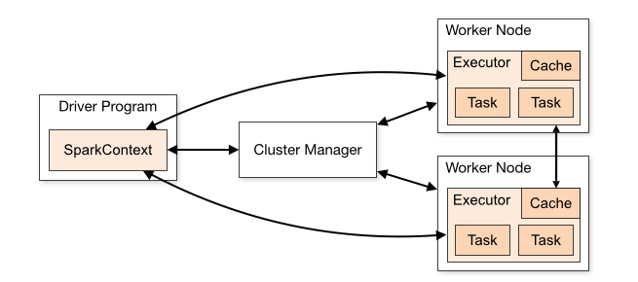
集群模式概览
在Spark中由SparkContext负责和ClusterManager通信，进行资源的申请、任务的分配和监控等；当Executor部分运行完毕后，Driver负责将SparkContext关闭。
Spark会为该应用在各个集群节点上申请executor，用于执行计算任务和存储数据。接下来，Spark将应用程序代码（JAR包或者Python文件）发送给所申请到的executor 。最后SparkContext将分割出的task发送给各个executor去运行。

Slide 19
集群模式概览
注意：
1.每个Spark应用程序都有其对应的多个executor进程， executor进程在整个应用程序生命周期内，都保持运行状态，并以多线程方式运行所收到的任务。
好处：可以隔离各个Spark应用，从调度角度来看，每个driver可以独立调度本应用程序内部的任务，从执行器角度来看，不同的Spark应用对应的任务将会在不同的JVM中运行。
坏处：多个Spark应用程序之间无法共享数据，除非把数据写到外部存储中。
2. Spark对底层的ClusterManager一无所知。只要Spark能申请到executor进程，并且能与之通信即可。
3.driver在整个生命周期内必须监听并接受其对应的各个Executor的连接请求。因此，driver必须能够被所有worker节点访问到。
4.因为集群上的任务是由driver来调度的，所以driver应该和worker节点距离近一些，最好在同一个本地局域网中。如果你需要远程对集群发起请求，最好还是在driver节点上启动RPC服务，来响应这些远程请求，同时把driver本身放在集群worker节点比较近的机器上。

Slide 20
术语解释
术语 | 描述
Application | 用户编写的Spark应用程序，包含一个Driver program和分布在集群中多个节点上运行的若干Executor
Driver program | 运行Application的main()函数并且创建SparkContext
Cluster manager | 在集群上获取资源的外部服务(例如：Standalone、Mesos、Yarn)
Worker node | 集群中任何可以运行Application代码的节点
Executor | Application运行在Worker 节点上的一个进程，该进程负责运行Task，并且负责将数据存在内存或者磁盘上，每个Application都有各自独立的一批Executor
Task | 被送到某个Executor上的工作单元
Job | 包含多个Task组成的并行计算，往往由Spark Action催生
Stage | 每个Job会被拆分很多组Task，每组任务被称为Stage，也可称TaskSet，一个作业分为多个阶段
DAGScheduler | 实现将Spark作业分解成一到多个Stage，每个Stage根据RDD的Partition个数决定Task的个数，然后生成相应的Taskset放到TaskScheduler中
TaskScheduler | 与DAGScheduler交互，实现Task分配到Executor上执行

Slide 21
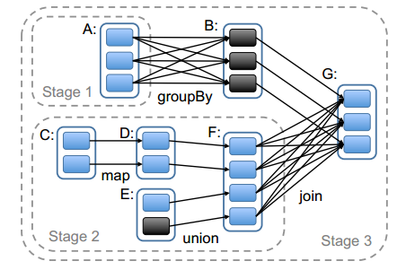
Stage划分
stage的边界有两种情况：
1.宽依赖上的Shuffle操作；
2.已缓存分区，它可以缩短父RDD的计算过程。
一个stage的开始就是从外部存储或shuffle结果中读取数据，一个stage的结束就是发生shuffle或生成结果时

Slide 22
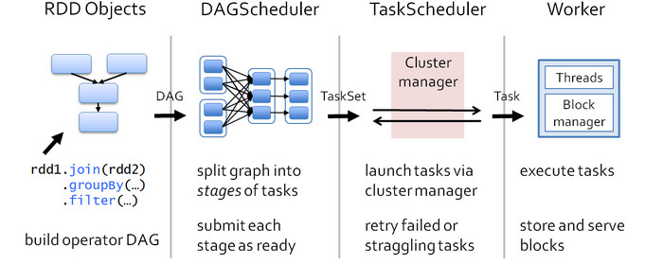
Spark任务调度
1.创建RDD，经过一系列Transformation，最后Action
2.Action会触发SparkContext的rujob方法，交给DAGScheduler处理
3.DAGScheduler将DAG划分成Stage
4.将Stage交给TaskScheduler
5.集群的Executor上运行

Slide 23
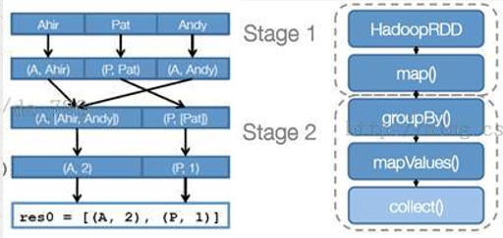
RDD执行过程
一个按 A-Z 首字母分类，查找相同首字母下不同姓名总个数的例子：
步骤 1 ：创建 RDD
上面的例子除去最后一个 collect 是个动作，不会创建 RDD 之外，前面四个转换都会创建出新的 RDD 。因此第一步就是创建好所有 RDD( 内部的五项信息 ) 。
步骤 2 ：创建执行计划
Spark 会尽可能地管道化，并基于是否要重新组织数据来划分 阶段 (stage) ，例如本例中的 groupByKey() 转换就会将整个执行计划划分成两阶段执行。最终会产生一个 作为逻辑执行计划。
步骤 3 ：调度任务
将各阶段划分成不同的 任务 (task) ，每个任务都是数据和计算的合体。在进行下一阶段前，当前阶段的所有任务都要执行完成。
sc.textFile(“hdfs:/names”)
.map(name=>(name.charAt(0),name)
.groupByKey()
.mapValues(name=>names.toSet.size)
.collect()

Slide 24
Spark运行模式
运行环境 | 模式 | 描述
Local | 单机模式 | 常用于本地开发测试，分为local单线程和local-cluster多线程
Standalone | 集群模式 | Spark自带，最简单的集群模式
Hadoop Yarn | 集群模式 | 运行在Yarn资源管理器之上，由Yarn负责资源管理，Spark负责任务调度和计算
Apache Mesos | 集群模式 | 运行在Mesos资源管理器之上，由Yarn负责资源管理，Spark负责任务调度和计算
Amazon Ec2 | 集群模式 | 运行在云端的集群

Slide 25



